Slide 1
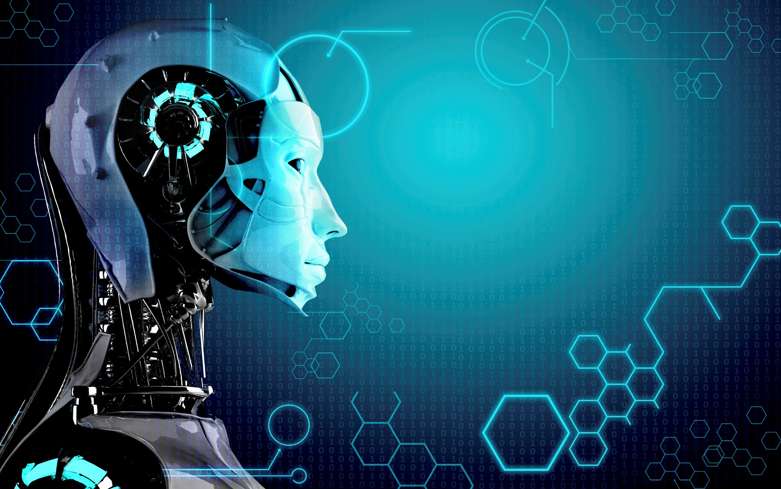
データサイエンスの活用事例と応用可能性
https://www.iitk.ac.in/ee/DeepLearning_ShortTermCourse/
3研ワークショップ 2019年08月29日
硝子研 堀江
Notes:
それでは、データサイエンスの実際の事例について、お話しします。

Slide 2
アウトライン
ＡＩとは何か
これまでの検討結果
ＡＩを活用する
Notes:
まずアウトラインです。
ＡＩ、人工知能とはそもそもなにか から始まり
これまでの活用事例や
今後の研究開発への応用を考えていきたいと思います

Slide 3

ＡＩ、データサイエンスとは
ＡＩの歴史
www.tv-asahi.co.jp/doraemon/cast/
Notes:
まず最初にＡＩの歴史を振り返っていきます

Slide 4
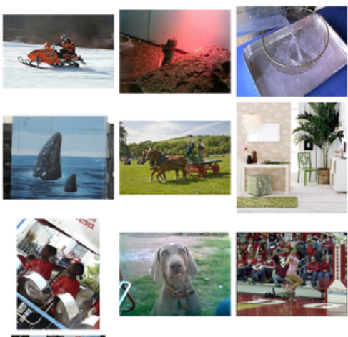
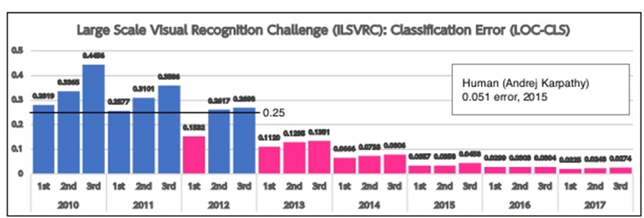
超視覚を実現したディープラーニング
従来手法を格段に上回る性能
熟練者：95%
従来手法：75%
ディープラーニング83%
2017年：98%
人間を上回る認識精度
Notes:
AIブームはこれまでも繰り返されてきて1950年代と1980年代に二度ブームがあり、現在のブームは３回目のブームです。
今回のブームは2012年の画像認識大会がきっかけでした。
従来手法では、正解率75%だったのが、ディープラーニングが正解率83%と従来手法を大きく上回り、一大ディープラーニングブームに。
その後、2017年には98%を達成しており、熟練した人間でも95%なので、すでに人間を上回っています。

Slide 5
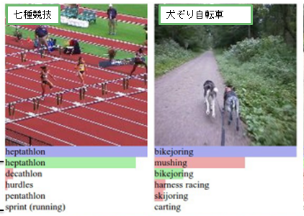
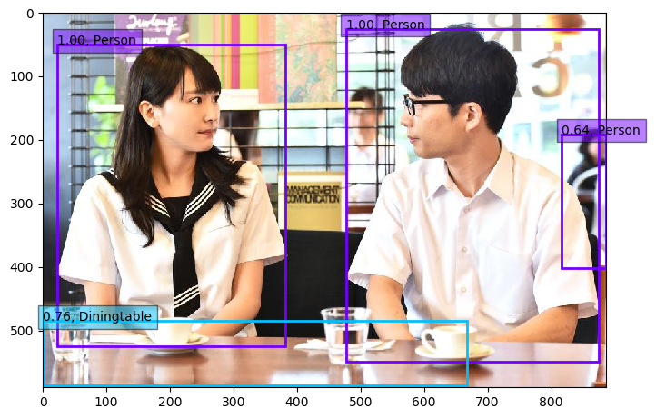
ディープラーニングで出来ること
画像分類
物体検出
バウンディングボックス
Notes:
ディープラーニングができることは画像の分類だけではなく、どこに何があるかを検出する技術や

Slide 6
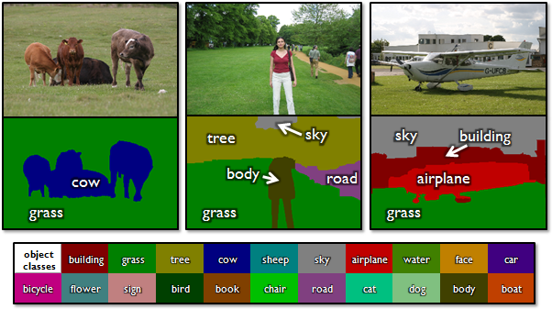
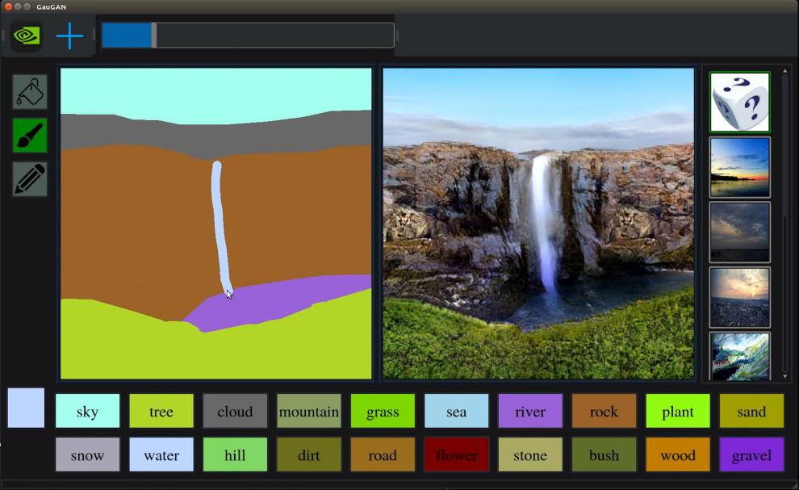
ディープラーニングで出来ること
物体検出
セグメンテーション
画像変換
GAN
GauGAN
Notes:
ラフな絵を本物の写真のような画像に変換するなど、この数年間で驚くほど進んでいます。

Slide 7

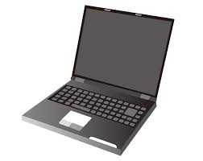
ＡＩブーム
AI≒画像分野でのディープラーニング
画像分野以外でのAIは、ここ10年でそれほど発達していない
AIとは従来のコンピュータにでっかい目玉がついたもの
Notes:
つまりAIとは極論すると
画像分野でのディープラーニングのことといえます
逆に言えば、画像分野以外ではＡＩはそこまで進歩はしていません。。
AIとは従来のコンピューターに大きな目がついたものだと考えてしまってＯＫです

Slide 8
ＡＩに対するよくある誤解
AI=「従来のコンピュータ＋超視覚」だと考えれば、
ほとんどの誤解は解ける
ヒトの仕事が全て奪われる
株価の完全な予想ができる
世界のあらゆる情報から最適解を導く
ドラえもんのようなすごいロボット
Notes:
そう考えると、よく言われるような、人の仕事がすべてAIに奪われるだとか、データをどんどん与えれば未来の予測や株価の予想ができる といったことは誤解であることがわかると思います。
あくまでもパソコンに目がついただけで、ドラえもんはまだ誕生していません。

Slide 9
画像分野で成功した理由
畳み込みニューラルネットワークの成功
ディープラーニング
畳み込みとは、隣の影響を加味し、形で判断
上下左右の近傍画素を畳み込み
畳み込みニューラルネットワーク_CNN(Vol.16)
https://products.sint.co.jp/aisia/blog/vol1-16
Notes:
なぜディープラーニングがすごいのか。 そのキーワードは畳み込みニューラルネットワークです。
詳細は割愛するので、サイトを１つ載せておきます。
ざっくりいうと畳み込みというのは隣の影響を加味して、形で判断していく技術です。
ある画素に注目した際の上下左右の近接画素の影響を計算します。
この「隣の影響を計算できる」というのがキーポイントです。

Slide 10
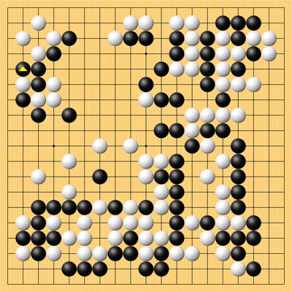
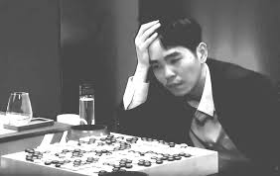
画像分野以外では？
畳み込みニューラルネットワークの成功
畳み込みとは、隣の影響を加味し、形で判断
囲碁 ≒ 画像
ヒトが2000年かけた知恵と技術を追い抜いた
Notes:
画像以外での有名な例が囲碁です。
2016年に世界のトップ騎士のイセドルを破り、一躍有名になりました。
白と黒の碁石が並んだ盤面は画像とほぼ同じ構造なのがわかると思います。
たった数か月でAIが人間を追い越してしまった例です。

Slide 11
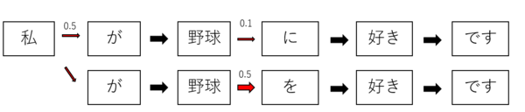
画像分野以外では？
化合物
隣接原子の影響を畳み込み
グラフ畳み込み、Message Passing Neural Network
＊画像よりは複雑な計算が必要
H
H
H
C
C
C
H
H
O
H
時系列データ（文章、センサー）
前後関係を畳み込み
＊画像分野よりは成功の幅は小さい
Notes:
画像分野以外では、有機化合物も注目されています。
化合物の特性も、ある炭素原子の隣に酸素があるのか、塩素があるのかといった隣接原子の影響が非常に重要です。
これをグラフ畳み込みという技術で解析されています。
後程また触れます
他にも文章やセンサーデータのような時系列データでも、その前後関係に畳み込みが活用されて、威力を発揮しています

Slide 12
AIに期待できること
畳み込みが可能な分野
・画像 （欠陥分析など）
・時系列データ （音声、翻訳、特許）
・化合物
→ 画期的な成果、精度向上が見込める
畳み込みが適用できない分野では？
Notes:
AIに期待できる分野は、畳み込みが活用できる画像や文章、化合物であり、
製造業では、製品の欠陥画像の分析であったり、翻訳や特許調査などで活用事例が報告されています。
では、畳み込みが使えない分野ではどうでしょうか。

Slide 13
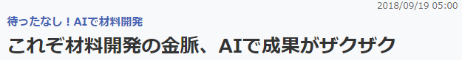
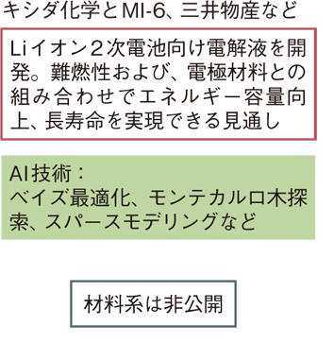
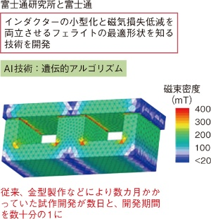
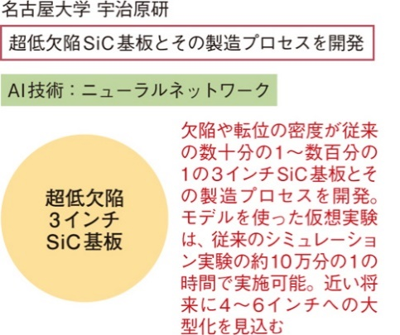
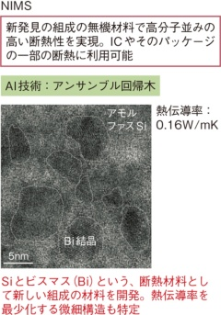
tech.nikkeibp.co.jp/atcl/nxt/mag/ne/18/00030/00001/
どんなAI？
いつ？
ベイズ最適化
モンテカルロ木探索
スパースモデリング
遺伝的アルゴリズム
アンサンブル回帰木
ニューラルネットワーク
1974年
1987年
1996年
1975年
1995年
1988年
Notes:
たとえば2018年の日経新聞のニュースで、材料開発におけるAIの成功例としていくつか挙げられています。
たとえばキシダ化学ではリチウムイオン電池向け電解液を開発。容量向上、長寿命を実現。
これはAIで電解液の組み合わせを最適化したというというニュースですが、明らかに畳み込みは使っていません。
代わりに用いたAI技術はベイズ最適化、モンテカルロ木探索、スパースモデリングとあります。
他の例を見ても、遺伝的アルゴリズムやニューラルネットワーク、アンサンブル回帰木などの技術が記載されています。
実はこれらの統計学な手法が開発されたのはすべて20世紀で20年、30年以上前の話です。
もちろん、日々技術の改良は進んでいますが、ここ１０年で際立って大きな進歩があったわけではありません

Slide 14
AIで材料開発？
万能なAIが最近開発されたわけではない
長年の統計学の成果を材料開発に応用
Notes:
つまり
材料開発に使える、万能ですごいＡＩ技術が、最近発見されたわけではなく、
古い統計学の成果をようやく材料科学にも使い始めたというのが、
材料開発におけるAIブームの正体です。

Slide 15
AIに期待できること
畳み込みが可能な分野
・画像 （欠陥分析など）
・時系列データ （音声、翻訳、特許）
・化合物
→ 画期的な成果、精度向上が見込める
畳み込みが使えない分野
ベイズ最適化
遺伝的アルゴリズム
サポートベクターマシン
→ 従来の統計学でも十分な予測精度
Notes:
ということで、畳み込みが使えない分野においては、従来の統計学を活用しているだけといえます。

Slide 16

AIとは？
AIブームとは？
画像分野での大成功
or
無視してきた統計学の活用
www.takaratomy.co.jp/products/kurohige/doraemon/
Notes:
一度まとめますと
AIブームというのは、
畳み込みニューラルネットワークの画期的な進歩か
無視してきた統計学の活用 だといえます

Slide 17
AIの使い道
AIは何に使える？
予測
探索
Notes:
ここまで導入部分が長くなりましたが、
重要なのは
ＡＩにデータを入れれば何でも予想できるというのは誤解だ。
ということで、
何でも出来る技術ではなく、何に使っていくべきかを
ここから具体例を交えながら、AIの活用法を紹介していきます。

Slide 18
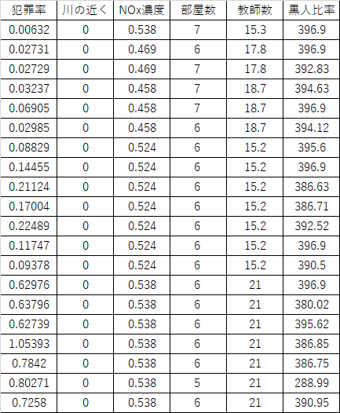
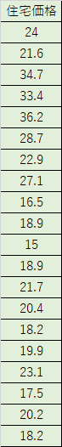
AIは予測に使える
AIの基本：数値から数値を予測
例）ボストンの住宅価格予測
説明変数 x
目的変数 y
y = f(x₁,x₂,x₃,x₄,x₅,....)
重回帰分析
スパースモデリング
アンサンブル回帰木
ディープラーニング
ＡＩ
Notes:
まず、ＡＩとは何か？ ですが、
基本は数値から数値を予測する技術ということになります。
有名な例では、ボストンにある住宅価格を、部屋の数やその地域の犯罪率、ＮＯＸの濃度、教師の数から予想しようという例です。
ここでは６つの説明変数を入力データとして、何らかの関数に基づき、家の値段を予想するというＡＩです。
この関数ｆに、重回帰を用いるのか、スパースモデリングにするのか、ディープラーニングを使うのか 。というだけの話になります。

Slide 19
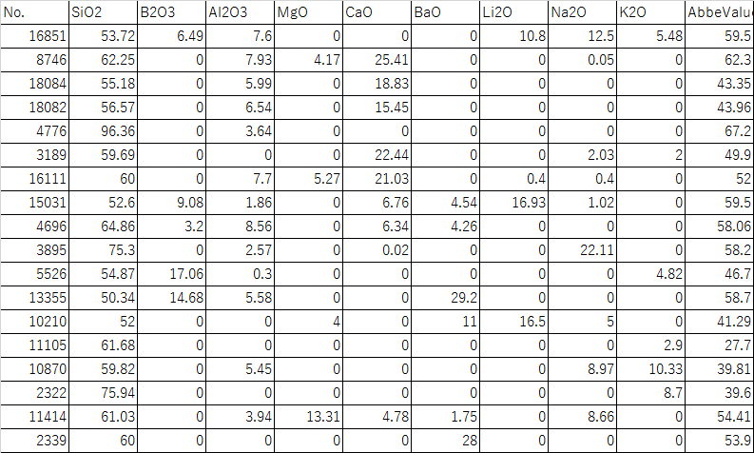
AIは予測に使える
AIの基本：数値から数値を予測
例）ガラスの特性予測
説明変数 x
目的変数 y
Notes:
同様の例をもう一つ挙げています。
これは、ガラスの組成データから特性（ここではアッベ数）の例です。 これも同様にＳｉＯ２が何％、Ａｌ２Ｏ３が何％という組成とそれぞれのアッベ数のデータから
予測できる関数を作っています。

Slide 20
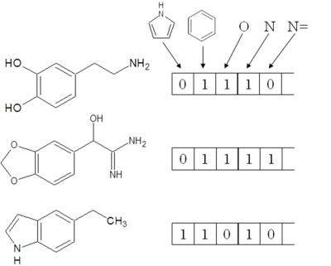
AIは予測に使える
非数値のデータは？
例 化合物の特性予測
A.数値に置き換えればよい
説明変数 x
目的変数 y
1.5
2.3
0.8
Notes:
材料系の例では、たとえば化合物の様に、非数値のデータをどう扱うか。という問題ですが、
答えは簡単で、数値じゃないものは、何らかの方法で数値に置き換えれば良い。 ということです。
古くからある手法では、化合物の部分構造に着目して、ピロールの有無、ベンゼン環の有無、酸素の有無、窒素の有無 といった情報を０・１の値に置き換えるフィンガープリント法などが知られています。

Slide 21
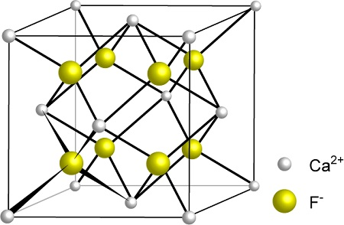
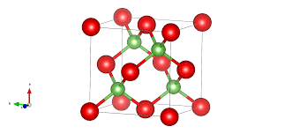
AIは何に使える？
非数値のデータは？
例 結晶の特性予測
A.数値に置き換えればよい
説明変数 x
目的変数 y
0.515262 | 0.268788 | 0.553025 | 0.128805 | 0.041859 | ・・・・
7.5
0.178977 | 0.176445 | 0.976545 | 0.565309 | 0.075056 | ・・・・
3.3
Notes:
これが結晶になっても同じです。 詳細は省きますが、たとえば結合角や結合の長さ、含まれる原子の数 で数値化しています。

Slide 22
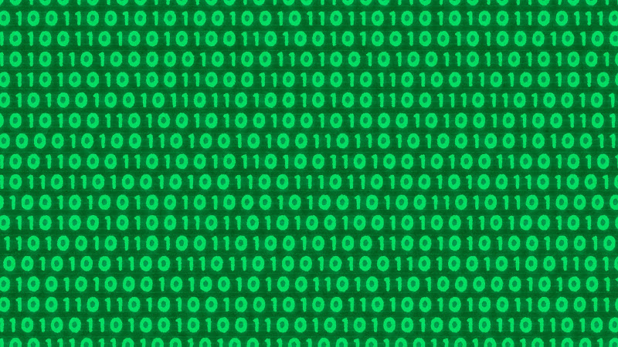
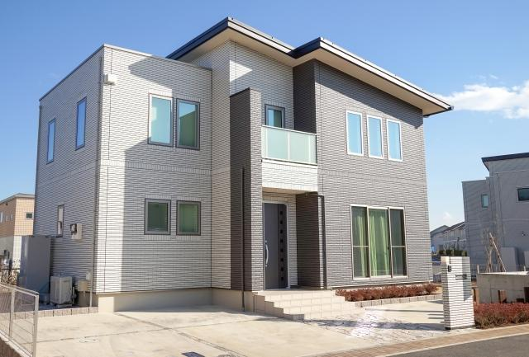
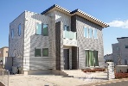
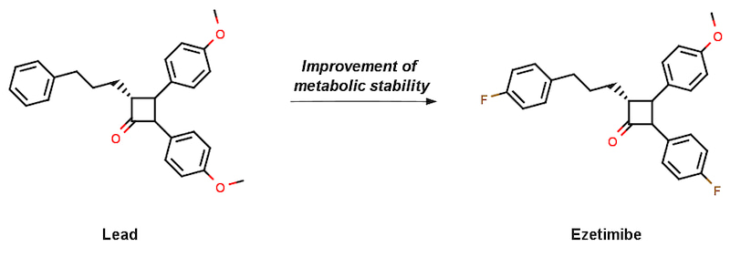
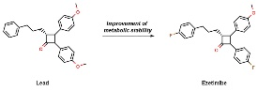
ＡＩの精度を高めるには：記述子
部屋数、NO濃度・・
https://www.cosmokensetsu.co.jp/hint/whats-standard-house/
フィンガープリント法
https://ameblo.jp/ryuyama00-00/entry-12280750581.html
https://www.irasutoya.com/2017/04/blog-post_62.html
Notes:
対象物をどうやって数値化するか というのを記述子と呼ぶのですが、AIの予測モデルを作るうえで非常に重要です。
建物の例でも、住宅そのものはデジタルデータではありませんが、それを部屋数だとかＮＯＸ濃度といった観点で数値化して扱っているわけですが、
例えば家の面積という記述子を使わなければ、明らかに予測精度は下がります。
化合物も同じで、よりよい記述子を選ぶことがAIの予測精度を高めるポイントになります。

Slide 23
数値に置き換える手法（記述子）
 | 記述子名 | 特徴
化 合 物 | MACCS keys | 167次元の部分構造の有無
 | Topoligical RDKit | 結合と部分構造
 | Morgan ECFP | 原子からある距離内にある部分構造
 | Avalon | 結合関係にある原子種、元素数、π電子数
結 晶 | PRDF | 元素の動径分布関数
 | SOAP | 原子密度、球面調和関数、動径分布関数
 | R3DVS | 電子分布、逆格子
記述子は非常に重要！
http://lan496.hatenadiary.jp/entry/2018/02/16/091521
Notes:
実際、化合物に関しても十種類以上のフィンガープリントが開発されています。
http://lan496.hatenadiary.jp/entry/2018/02/16/091521

Slide 24
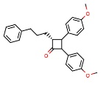
ＡＩの精度を高めるには：回帰手法
住宅価格
スパースモデリング
沸点
ディープラーニング
https://www.irasutoya.com/2017/04/blog-post_62.html
Notes:
もう一つ重要なポイントは
そうやって数値化した入力データとと出力データを繋ぐ関数に何を使うか。です。
これも様々な手法が開発されています。

Slide 25
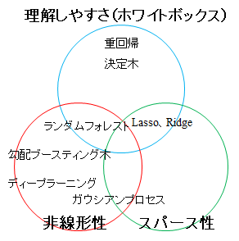
機械学習の種類
完璧なAI手法はない
https://qiita.com/t-yotsu/items/1a6bf3a4f3242eae7857
Notes:
皆さんよくご存じの重回帰分析をはじめとして、ディープラーニング、ランダムフォレスト、LassoRidgeなど色々ありますが
これを使えば完璧。 という手法はありません。 ケースバイケースで最適な手法は変わってきます。

Slide 26
アウトライン
ＡＩとは何か
これまでの検討結果
ＡＩを活用する
Notes:
これまでの活用事例について触れていきます

Slide 27
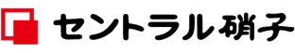
どう使うか？
どんなテーマに使う？
Notes:
ＡＩ技術について触れてきましたが、じゃぁセントラルとしてどんなテーマに使っていこうか と

Slide 28
これまでの取り組み
自己研修での成果
Notes:
これまでの自己研修での成果です

Slide 29
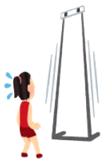

データサイエンスの流れ
データを集める
最難関
予測モデルを作製
予測
未知データの探索
探索
Notes:
ここでデータサイエンスの流れ を示します。
まず、最大のハードルはデータを集めるところです。

Slide 30
2016年：ガラスの特性予測
テーマ選択理由：
①ガラス組成の専門家ではなく、データサイエンスのみで挑戦
②公開DBや社内DBが充実
③ガラスは相転移を有さず、特性変化の特異点がない
ガラスはデータサイエンスに適した材料系！
Notes:
まず、2016年はガラスのデータベースを解析しました。
データベースが充実していること
ガラスは組成変化に対して基本的に相転移を有さない。 つまり特異点が存在しないこと
よって、ガラスはデータサイエンスに非常に適した材料系だといえます

Slide 31
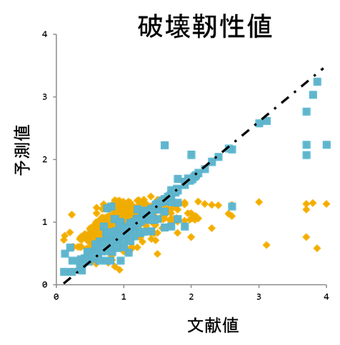
ディープラーニングによるガラス特性の予測
公開DBのIntergladの解析結果
◆重回帰
■4層NN
物性 | データ数 | 汎化性能 (RMSE)
 |  | 重回帰 | 4層NN
密度 | 19222 | 0.0004 | 0.0216
破壊靭性値 | 2000 | 0.5393 | 0.0314
〇
〇
ディープラーニングで破壊靭性値を高精度予測
python未経験から2か月の残業時間でディープラーニングを構築
当初はディープラーニングを使えばなんでも予想できると誤解していた
データベース：www.newglass.jp/interglad_n
Notes:
実際にディープラーニングで破壊靭性値を解析した結果です。 参考に重回帰分析を黄色の点で示しています。
文献値を正しく予測できれば、直線に乗るはずですが、重回帰分析では精度はあまりよくないことがわかります。
４層のＮＮ、つまりディープラーニングでは、かなり精度よく直線に乗ることがわかりました。
完全な初心者から始めましたが、だいたい２か月くらいでプログラムを作成できたように記憶しています。

Slide 32
データサイエンスの流れ
データを集める
データベースの収集が最も大変
予測モデルを作製
予測
未知データの探索
探索
Notes:
続いて探索についてです。

Slide 33
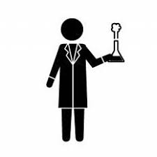


探索問題
この物質の特性は？
こんな特性の物質が欲しい
予測：容易
www.shutterstock.com
組成
特性
全探索
モンテカルロ木探索
遺伝的アルゴリズム
設計・探索は難しい
逆問題、探索空間が広い
Notes:
研究者がデータサイエンスに期待するのは、この物質の特性は？ ではなくて、 こんな特性の物質が欲しい とうピンポイントの要求です。
一方で、組成から特性を予測する 物性予測は比較的容易ですが、
その逆の 特性から組成を発見するのは一般に困難です。
それは逆問題で、探索空間が広く、総当たりで探せるとは限らないためです。
探索したい組み合わせの候補が１００万通り程度なら、全探索が可能です。
先ほどのモンテカルロ木探索や遺伝的アルゴリズム、ベイズ最適化などが挙げられます。

Slide 34
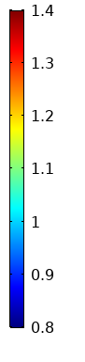
2018年度：硝子溶融炉の設計
温度分布を最小化する溶融炉の設計
・炉の形状は6変数、各10水準 → 10⁶ 通り
・シミュレーションで計算可能だが、
100計算/日であり、 10⁶ /100 ≒ 30年
全候補の探索は不可能
y
X10³/℃
a
x
b
ダミー図
機械学習を用いたガラス溶融炉の最適化
文献：NEW GLASS Vol. 25 No. 22010
Notes:
硝子繊維の溶融炉です。
溶融炉の中でガラスに温度分布が生じてしまうと、硝子繊維の品質に影響します。
温度分布はＣＯＭＳＯＬによるシミュレーションでかなり精度よく計算できるのですが、そこそこ重たい計算でせいぜい１日に１００計算程度しかできません。
一方で、炉の形状は主に、６つの変数からなり、仮にそれぞれ１０水準調査すると１００００００で１００万通り。
シミュレーションでは３０年近くかかってしまうのですべての候補を計算することは不可能です。
そこで機械学習を活用して、硝子溶融炉の最適化に取り組みました。

Slide 35
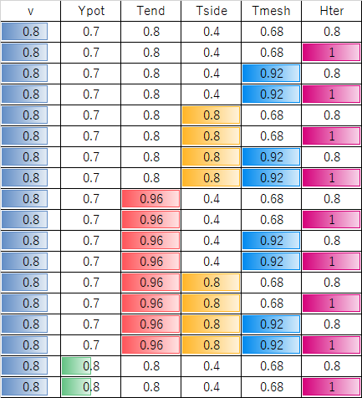
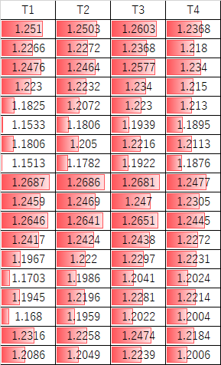

シミュレーション＋機械学習による最適形状の探索
データを集める
データベースの準備
144件の 「炉の形状」を伝熱・流体シミュレーションで「温度分布」を計算
Xpot
144件
シミュレーション
Notes:
今回の例では、データを集めるのはシミュレーションを用いました。
１４４件の形状データから、溶融炉内の温度分布をＣＯＭＳＯＬの伝熱・流体シミュレーションで計算したものをデータベースとしています。

Slide 36


シミュレーション＋機械学習による最適形状の探索
予測モデルを作製
機械学習
シミュレーション結果を教師データとして、 「形状」と「温度分布」の関係を学習
機械学習
y = f (x)
温度分布 = f (縦、横、高さ、メッシュ・・）
Notes:
次に、こののデータベースを基に、 形状と温度分布の関係を予測できる関数ｆをモデル化しました。

Slide 37
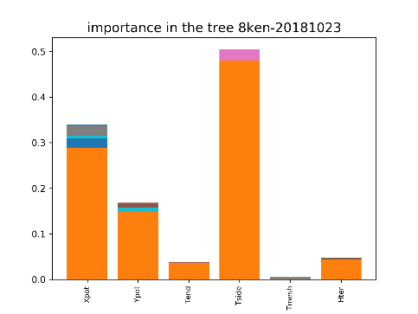
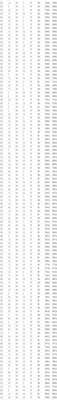
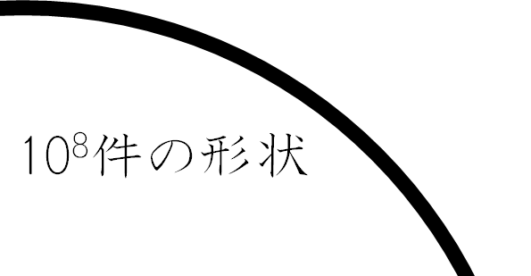
シミュレーション＋機械学習による最適形状の探索
1000000通りの組み合わせ
シミュレーションでの全探索は不可能
機械学習を用いた全探索は可能
未知データの探索
炉の形状は6変数、各10水準 → 10⁶ 通り
重要な変数は15水準、他は5水準
で10⁶通りの形状
10⁶件を予測
最適解の探索
温度分布 = f (縦、横、高さ、メッシュ・・）
10⁶件の候補形状
Notes:
関数ｆが手に入ったので、次は未知データの探索です。
先ほどは６変数を各１０水準としていましたが、少しだけ工夫をしています。
それは、あらかじめランダムフォレストという手法で、どの変数が重要かを導出しています。 その結果がこれで、重要なのはこの３つ、縦と横とメッシュの変数で他の３つはさほど重要ではないことがわかりました。
よって、重要な変数は１５水準、他は５水準と傾斜をかけて探索しています。
１０６乗の形状について、全て温度分布を予測 。だいたい１分くらいで計算ができるので、これらから最も温度分布の少ない形状を見つけることができました。
これは比較的組み合わせが少なく、全探索で発見できた例になります。

Slide 38
材料設計における課題
組み合わせ数は爆発的に増加する
ガラス組成 :10成分
組成比 ：3%刻みで探索
→ 33¹⁰ ≒ 1000000000000000 通り
機械学習でも全探索は不可能
遺伝的アルゴリズムを用いたガラス組成の最適化
Notes:
たとえばガラス組成の設計を考えたとき、
ガラス組成１０成分を３％ずつ組成を振って、探索しようとすると、1000兆とおりとなります。
１００万とおりくらいまでは機械学習でも１日以内に計算できますが、これでは事実上不可能です。
よって、全探索ではなく、効率的に目的な探索手法が必要となります。
その一つとして、遺伝的アルゴリズムが知られています

Slide 39
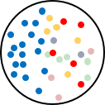
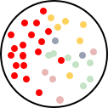
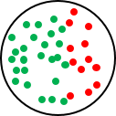
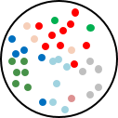
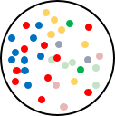
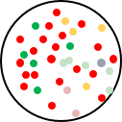
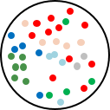
遺伝的アルゴリズムの概要
第一世代
交叉
優秀さを評価
Notes:
遺伝的アルゴリズムとは生物の進化を模倣したアルゴリズムであり、
優秀なものは生き残り、そうでないものは淘汰されていきます。
簡単に説明すると
まず、ランダムに作成した第一世代のガラスから子のガラスを生成します。
親と子の優秀さを機械学習、ディープラーニングなどで予想します。

Slide 40
ニューラルネットワークを用いた物性値の予測
SiO₂
SiO₂
SiO₂
SiO₂
目標特性に近いガラスが優秀
目標値との誤差を計算
誤差が小さいほど、優秀
B₂O₃
B₂O₃
B₂O₃
B₂O₃
Al₂O₃
Al₂O₃
Al₂O₃
Al₂O₃
K₂O
K₂O
K₂O
K₂O
MgO
MgO
MgO
MgO
1.2
0.5
1.5
CaO
CaO
CaO
CaO
BaO
BaO
BaO
BaO
目標特性：1.7
目標特性：1.7
KF
目標特性：1.7
KF
KF
KF
誤差：0.5
誤差：1.2
NaF
誤差：0.2
NaF
NaF
NaF
MgF₂
MgF₂
MgF₂
MgF₂
ガラス組成を
遺伝子に見立てる
組成
中間層
出力
Notes:
イメージとしては、こういったガラスの特性値をニューラルネットワークで評価します。
目標特性との誤差も計算しており、
目標値との誤差が小さいほど優秀なガラスとなります。

Slide 41
遺伝的アルゴリズムの概要
第一世代
3.5
2.5
1.6
4.6
交叉
誤差を評価
3.7
0.8
2.1
誤差が小さいガラスを選択
第二世代
交叉
Notes:
全てのガラスの誤差を評価し、
誤差が小さいガラスを選択して第二世代とします。
第二世代でも更に交叉を続けて、数十回繰り返すと、目標特性に近いガラス組成が生き残って、目的の特性が得られるようになっていきます。

Slide 42
データサイエンスの適用例
説明変数 | 目的変数
組成、混合比、実験条件 | 特性
工場の生産条件 | 不純物濃度、歩留まり
予測
探索
Notes:
ここまで述べたように、データサイエンスの活用例としては、
こうした組み合わせ実験の予測と探索があげられます。

Slide 43
データサイエンスを学ぶべきヒト
Ｑ：エクセルでグラフを描いたことがあるか？
Ａ：ある → データサイエンスの潜在ユーザー
1変数－1特性
10変数-1特性
エクセルの代わりに
データサイエンス
特性
変数
すべての研究者がデータサイエンスを使う時代
Notes:
何らかの実験データを集めてきて、その傾向を知りたいときには、エクセルでグラフを描くと思います。
それが変数１つで特性も１つであればエクセルでグラフを描けます。
変数が２つになっても工夫すればかけます。
それが、３、４，５と変数が増えた際にエクセルではグラフはかいて関係性を見いだせない。 じゃぁ、機械学習でデータを分析しようというのが基本的な考え方になります。
このように、データサイエンスというのは専門の人だけが使うツールではなく、すべての研究者がデータサイエンスを使う時代だと私は考えています。
データサイエンスを導入すべきかどうか、といった議論がされるときもありますが、
それは、エクセルを導入すべきかどうかを議論しているようなものであって
データサイエンスはエクセルの延長にある技術であって、必要になれば使えばいいだけの話です

Slide 44
誰でもデータサイエンスができるツール
研究者は全員データサイエンスを使うべき
誰もがプログラミングを出来るわけではない
Notes:
このようにすべての研究者はデータサイエンスを扱えるべきですが、
一方で誰しもがプログラミングをできるわけではありません。

Slide 45

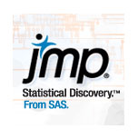
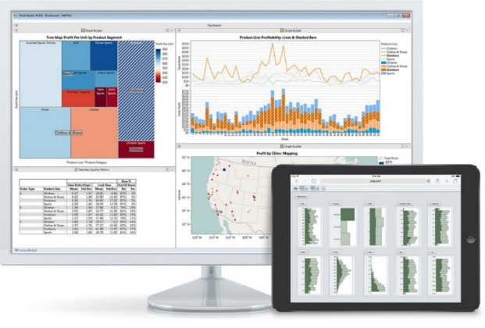
汎用ソフトはあるけれど
グラフィカルで使いやすい
データの可視化に向いている
化学に特化した分析はできない
高い：1ユーザーで年間数万円～数十万円
Notes:
ひとつの選択肢としては、ＳＡＳやｊｍｐのような商用の汎用ソフトです。
グラフィカルで使いやすく、だれでもハードル低く扱えます。。
ただし、化学に特化した分析、 たとえば化合物のフィンガープリント法やグラフ畳み込みなど専門的な解析はできません。

Slide 46
 | JMP | SAS | orange | Python | Python (堀江)
年間ライセンス 1user | ～数万円 | 432,000円 （中小企業向け 廉価版） | 0 円 | 0 円 | -
年間ライセンス 30user | ？ | 1000万円程度? | 0 円 | 0 円 | -
プログラミング不要 | 〇 | 〇 | 〇 | △ | -
線形回帰 | 〇 | 〇 | 〇 | 〇 | 〇
アンサンブル回帰木 （ランダムフォレスト） | × JMP PROのみ | 〇 | 〇 | 〇 | 〇
ニューラルネット dropout等 | △ JMP PROは可 （隠れ層は2層） | 〇 | △ | 〇 | 〇
画像の転移学習 | × | △ 一部モデルのみ | × | 〇 | 〇
時系列データの解析 | × | 〇 | × | 〇 | 未経験
ベイズ最適化 | × Gauss過程は可 | ? | × | 〇 | 〇
遺伝的アルゴリズム | × | 〇 | × | 〇 | 〇
モンテカルロ木探索 | × | 〇 | × | 〇 | 未経験
グラフ畳み込み | × | × | × | 〇 | 〇
フィンガープリント | × | × | × | 〇 | 〇
予測
探索
化学
雨宮さん、堀江調べ
Notes:
https://www.sbbit.jp/article/cont1/15011
様々なソフトやプログラミング言語でできることをまとめています。
jmpで出来ることは少なく、SASは優秀ですが高すぎます。
値段ははっきり分かりませんでしたが、中小企業向けの廉価版でも１ユーザー43万円と、相当な値段です。
orangeという無償ソフトもありますが、やはり出来ることは少ないです。
フリーの解析ソフトは他にもいくつかありますが、
予測はできても探索は弱いものが多いです。
pythonは全ての技術が無償で使えます。 私も大抵の解析法は実装経験はあります。
要するに昔なら数十万円出さないと使えなかったアルゴリズムが
今はちょっとプログラムを学べば最先端のアルゴリズムが無償で使えますよ。とそういう時代に変わってきています。
https://qiita.com/KanNishida/items/3308de6cdea98d89edc7
http://www.theanalyticslab.nl/python-r-vs-spss-sas/
Visual Analyticsは、サーバーのコア数に応じたライセンスとなっており、4コアサーバーで導入する場合の初年度参考価格は95万2000円から（税抜、ソフトウェアライセンスと技術サポート、バージョンアップ権を含む）。これまでの最小構成価格は850万円からだった。
https://ascii.jp/elem/000/000/945/945346/

Slide 47

誰でもデータサイエンスができるツール
研究者は全員データサイエンスを使うべき
誰もがプログラミングを出来るわけではない
５クリック で使える機械学習
ＡＩ人材の教育
Notes:
ただそうは言っても、プログラミングを学ぶのは簡単なことではありません。
そこで、５クリック以内で使える機械学習ソフトの整備
と
硝子研究所でのAI人材の教育に力を入れています。

Slide 48
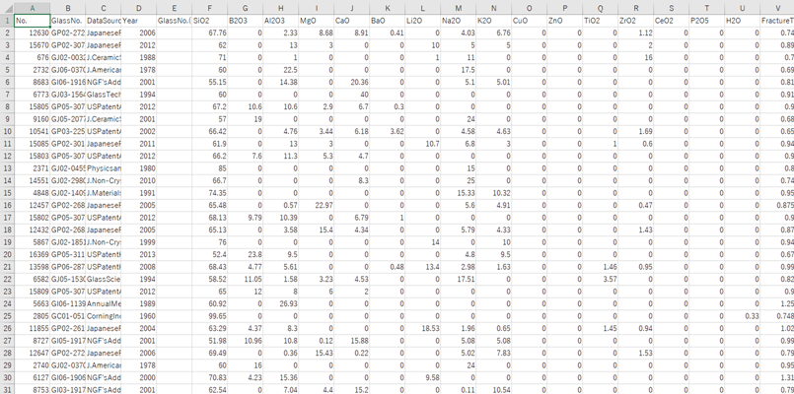
テーブルデータ（エクセル）の解析
IDなど
説明変数
目的変数
ガラス組成
破壊靭性値
エクセルデータの解析ソフト
Notes:
まず簡単な例では、先ほどのようなエクセルデータの解析がしたい場合。
データには、名前やIDなどの情報と、硝子組成のような説明変数、 破壊靭性地のような目的変数にわけられます。
今回はIDが５列、組成が１６列、特性が１列となります。

Slide 49
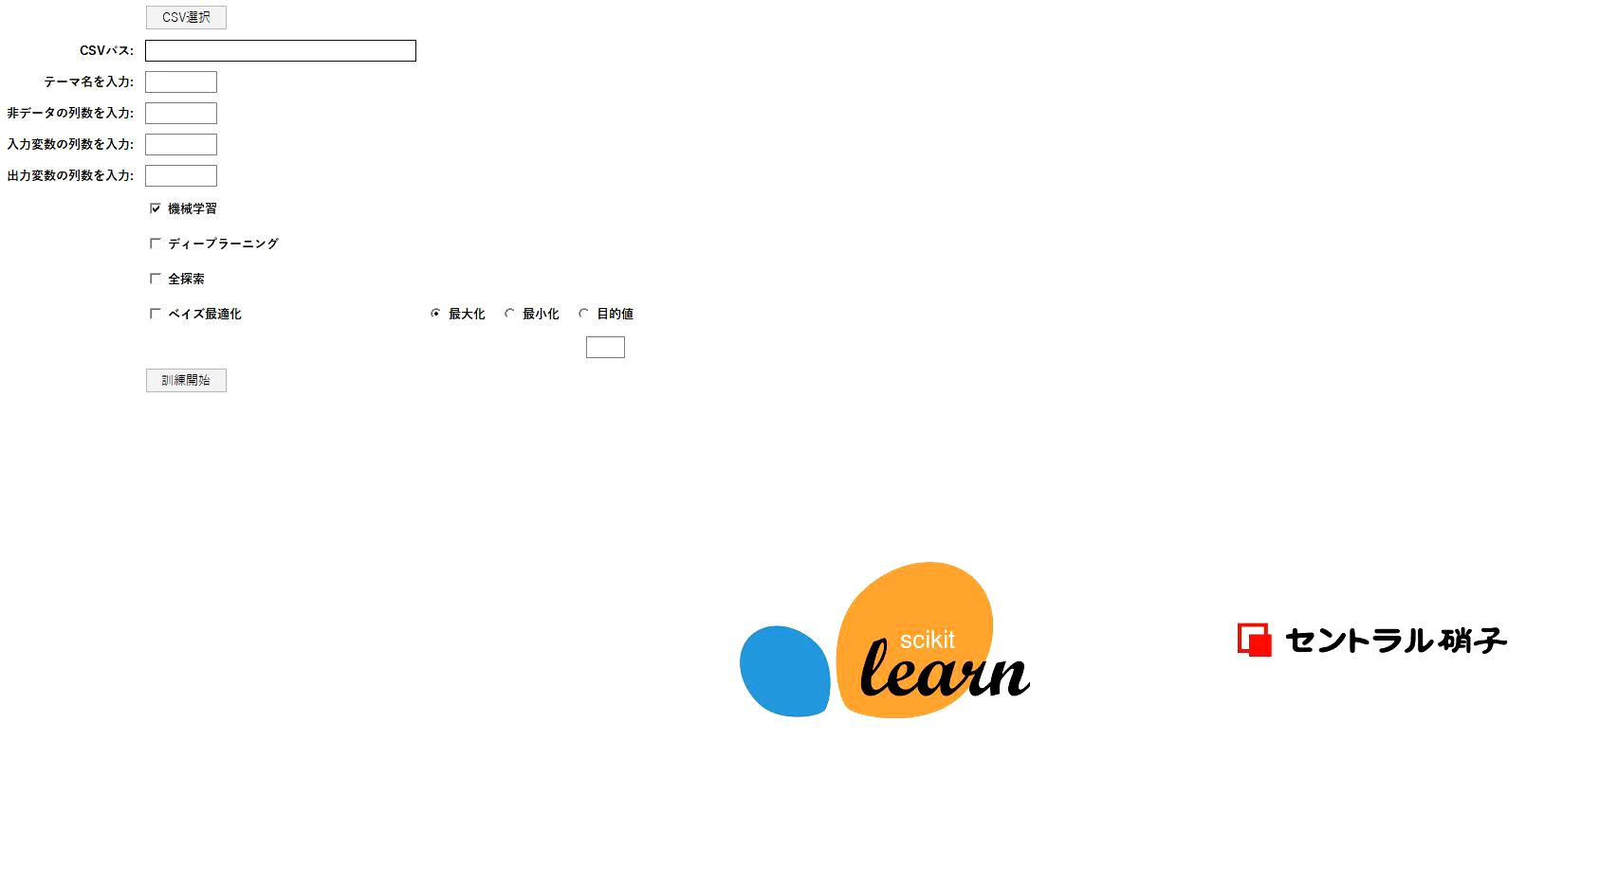
テーブルデータ解析用のソフトウェア
Notes:
作成したソフトがこんな感じです。
保存してあるCSVデータを読み込んで
適当にテーマ名をつけて
さきほどの
５
１６
１
と入力して
訓練開始を押すと

Slide 50

機械学習の実行後
ＣＳＶを選択して、必要事項を入力 「訓練開始」を押すだけ
Notes:
こういった形で予測結果などが出てきます。
代表的な解析結果は、画面上に出てきますし、
それ以外の結果は裏でエクセル形式で保存されています。

Slide 51

学習結果の可視化
文献値-予測値
変数重要度
研究開発の理解の手助け
変数間の相関
各手法の比較
Notes:
学習結果の一部はその場で表示されて、
たとえば、説明変数の重要度、ここではLiOやアルミナの重要度が高いことや
どの機械学習手法の予測精度が高いか、などが一目でわかります。

Slide 52
tech.nikkeibp.co.jp/atcl/nxt/mag/ne/18/00030/00001/
どんなAI？
ベイズ最適化
モンテカルロ木探索
スパースモデリング
遺伝的アルゴリズム
アンサンブル回帰木
ニューラルネットワーク
Notes:
先ほどのAIのニュースで見てみると
ベイズ最適化
スパースモデリング
アンサンブル回帰木
ニューラルネット
と４つの手法に対応しています。

Slide 53
このソフトウェアで可能なこと
予測
・重回帰分析
・サポートベクターマシン
・スパースモデリング（LASSO、RIDGE、Elastic Net）
・SGD
・決定木
・ランダムフォレスト
・勾配ブースティング木
などの統計手法に対応
・ディープラーニング
探索
・全探索
・ベイズ最適化
Notes:
他にも、いろいろな手法に対応しています。

Slide 54


実行環境
ノートパソコンでも実行可能
（ディープラーニングは不可）
ディープラーニングには
~15万程度のＰＣ
Notes:
おそらく、ノートパソコンでも動くと思います。
ディープラーニングを使おうと思ったら、最低でも１５万程度のPCが必要かなと思います。
基本的に科学の世界はデータ量が少ないので、数PBとかを扱うグーグルなどとは違い、高価なワークステーションは必要ありません。

Slide 55
これまでの取り組み
テーブルデータの予測
・ガラス組成の予測
・硝子溶融炉の設計
化合物の特性予測
結晶の特性予測
ソフト完成
Notes:
ということで、
テーブルデータの予測ソフトは完成しています。
つまり、さっきの例であげたガラス組成の予測やガラス溶融炉の設計などはこれを使えば誰でもできるだろう。 というレベルに仕上げています。

Slide 56
これまでの取り組み
デーブルデータの予測
・ガラス組成の予測
・硝子溶融炉の設計
化合物の特性予測
結晶の特性予測
ソフト完成
Notes:
続いて化合物の特性予測です。

Slide 57

画像分野以外では？
従来のフィンガープリント法の予測精度は△
最近は化合物のディープラーニングが盛ん
化合物
近接原子の影響を畳み込み
グラフ畳み込み
Message Passing Neural Network
H
H
H
C
C
C
H
H
O
H
分子のグラフ表現と機械学習（瀧川 一学）
https://www.slideshare.net/itakigawa/ss-151297814
Notes:
最初の説明のとおり、化合物も何らかの形で数値に置き換えないといけません。
従来ではフィンガープリント法が使われていましたが、
最近はグラフ畳み込みとディープラーニングを組み合わせた解析が盛んです。
これも詳細は割愛するので、興味のある方は、このキーワードで検索してみてください。
化合物についても近接原子とそれらを繋ぐ結合の影響をうまく畳み込んでやって、ディープラーニングで解析しよう。といった手法です。

Slide 58


Neural Message Passing for Quantum Chemistry
J. Gilmer
arXiv:1704.01212
DFT計算と同等の精度で予測可能
Notes:
Googleの研究結果では、DFT計算と同等以上の精度で、かつ１００００倍以上の早さで予測可能だと報告されています。

Slide 59

Notes:
使ったデータはこちらで
化合物の名前とそのSMILES表記、予測したい特性、今回は水への溶解度。
のデータです。
グラフ畳み込みによるディープラーニングもソフト化しています。
で、CSVを選択して、
適当にプロジェクト名をつけて、
name
smiles
solubility
と列の名前を入力して、
ディープラーニングでの学習回数を設定すると
多少時間がかかりますが、こんな感じで予測できます。 今は５回ですが、１００回くらい学習させるとかなり精度は上がったはずです。

Slide 60

プログラム例
Notes:
で、データを基に学習済みモデルが出来たので、
別のソフトで未知データの予測をさせます。
たとえば、エタノールとかベンゼンとかテトロドトキシンとか入力すると
水への溶解度、水ーオクタノール分配係数、 あと別のアルゴリズムで算出した合成難易度などを表示できます。

Slide 61

地球温暖化係数の予測
完全な予測モデルであれば、
全ての点が直線に乗る
GWP100予測モデルを作成
予測値
Train：モデルの訓練に用いた化合物
Test ：モデルの訓練に用いていない化合物（未知データ）
Testデータを正しく予測できているかが重要
文献値
注：GWP100が0の化合物は0.1と置換
（logGWPを-1）
Notes:
化研から頂いた地球温暖化係数GWP100の予測結果です
同様に文献値と予測値のグラフです。
ある程度直線に乗っており、精度よく予測できているといえます

Slide 62
地球温暖化係数（GWP100）の予測
化合物 | ディープラーニングによる予測値 log(GWP100) | 文献値 log(GWP100) | 誤差
CFCl₃ | 3.57 | 3.66 | 2.5%
CF₃CFCF₃ | 3.29 | 3.52 | 6.5%
CHF₂Br | 2.60 | 2.58 | 0.7%
CF₃CFOCF₂ | 3.29 | 3.25 | 1.2%
CF3CHFBr | 2.33 | 2.27 | 2.7%
任意の分子の特性を予測できる
Notes:
いくつか実例を見ますと、
それぞれの分子のlog(GWP１０0)を誤差数％で予測できていることがわかります。
つまりデータベースにない分子であってもGWP１００をある程度の精度で予測できます。
化合物の名前とその特性値のデータベースさえ頂ければ、同様の解析は短期間で可能です。

Slide 63

実行環境
OS：Linux
Windows不可
数年すればWindowsでも利用可能になるかも
たとえば
・化合物の特性データベース：毒性、沸点、etc.,
・化合物を電解液に添加した際の特性値
Notes:
ソフトはおおよそ完成していますが、残念ながらWindowsでは実行できず、Linux専用です。
あと１、２年すればWindowsでも実行可能かもしれません。
解析に向いているデータは、たとえば化合物とその特性のデータベース。毒性や沸点などいくらでもあると思います。
もしくは、化合物を電解液に添加したときの特性の向上値なども面白いかもしれません。
こうしたデータがありましたら、投げてもらえば解析することは可能です。

Slide 64
これまでの取り組み
デーブルデータの予測
・ガラス組成の予測
・硝子溶融炉の設計
化合物の特性予測
結晶の特性予測
ソフト完成
ソフト完成
Notes:
ということで化合物の特性予測についてもソフトはおおよそ完成しています。

Slide 65
これまでの取り組み
デーブルデータの予測
・ガラス組成の予測
・硝子溶融炉の設計
化合物の特性予測
結晶の特性予測（割愛）
ソフト完成
ソフト完成
Notes:
結晶については割愛します

Slide 66
結晶固体の機械学習は難しい
結晶の数値化は難しい
①点で表される原子
場で表される電子
②並進、回転に対する不変性
③周期条件
数値化する手法（記述子）は主に2種類
経験的な記述子：電気陰性度、バンドギャップ、密度など
理論的な記述子 ：計算式によって一意に作られる記述子
・点に注目する記述子：Coulomb Matrix, Smooth overlap of atomic positions (SOAP)
・場に注目する記述子：逆格子3Dボクセル空間(R3DVS)
Notes:
話は似てくるので割愛しますが、結晶の数値化は並進、回転対称性を満たすことや周期条件などが原因で他よりも難しくなります。
数値化する手法もいくつか研究されていますが、まだ決定的な手法は出てきていません。

Slide 67







Smooth overlap of atomic positions (SOAP)
フーリエ変換に似た変換
 | 放射基底関数 RBFカーネルを用いる
 | 球面調和関数 球状の関数を近似
 | ガウス分布で表した原子密度
Notes:
今回はSOAPと呼ばれる手法も用いましたが、これも詳細は割愛します。

Slide 68

プログラム
キーワード：SOAP、Dscribe
Notes:
プログラムの一部はこういったもので

Slide 69
SOAP記述子を用いた機械学習
0.515262 | 0.268788 | 0.553025 | 0.128805 | 0.041859 | 0.039875
0.591943 | 0.479018 | 0.433385 | 0.94297 | 0.390283 | 0.554149
0.005084 | 0.285419 | 0.555128 | 0.297101 | 0.668766 | 0.103344
0.602785 | 0.223863 | 0.565811 | 0.817655 | 0.609888 | 0.516724
0.70049 | 0.747791 | 0.411207 | 0.918845 | 0.761562 | 0.101559
0.767407 | 0.192991 | 0.427843 | 0.128095 | 0.711085 | 0.108203
0.462526 | 0.293224 | 0.554334 | 0.660653 | 0.853755 | 0.855999
0.69524 | 0.96667 | 0.068286 | 0.093707 | 0.670788 | 0.076774
0.48448 | 0.454823 | 0.820594 | 0.839856 | 0.097863 | 0.423451
0.037417 | 0.885277 | 0.651878 | 0.924521 | 0.108708 | 0.493434
0.245289 | 0.371684 | 0.477566 | 0.39182 | 0.425252 | 0.865433
0.810247 | 0.314036 | 0.221594 | 0.28977 | 0.527937 | 0.124779
0.276566 | 0.835086 | 0.084408 | 0.673991 | 0.082851 | 0.857741
特性値
予測
結晶構造
SOAP記述子
MOFs (Metal-organic frameworks)のデータベースを用いて概念実証を行った
機械学習の道筋、ツールは完了。 テーマがあれば再開。
Notes:
結晶構造を数値におきかえれば予測できますよ。 という流れは一緒です。
まだ、あまりいいテーマがないので実証実験したテーマはありませｎ。

Slide 70
これまでの取り組み
デーブルデータの予測
・ガラス組成の予測
・硝子溶融炉の設計
化合物の特性予測
結晶の特性予測
ソフト完成
ソフト完成
対応可能
Notes:
結晶に関しても、対応は可能なレベルまで検討は進めています。

Slide 71
tech.nikkeibp.co.jp/atcl/nxt/mag/ne/18/00030/00001/
どんなAI？
ベイズ最適化
モンテカルロ木探索
スパースモデリング
遺伝的アルゴリズム
アンサンブル回帰木
ニューラルネットワーク
３つの手法は？
探索問題に関する手法
Notes:
ここで、少し話は元に戻ります。
１つ目のソフトで、AI手法の４つに対応している と話しましたが、残り２つのモンテカルロ木探索と遺伝的アルゴリズム
とは何でしょうか。
この２つとベイズ最適化は予測ではなく、設計に関する手法です。

Slide 72





遺伝的アルゴリズムを用いた組成探索プログラム
①5物性の目標値を入力
②62成分から組成を選択
エクセルファイルで
探索条件を設定
③遺伝的アルゴリズムのパラメータを設定
・Windowsのアプリとして作成
・探索結果はエクセルで出力
実行！
GA.exe
Notes:
これも、すでにソフト化は済ませており、
「こんな特性のガラスが欲しい」をかなえられるようなプログラムは作っています。
遺伝的アルゴリズム自体は材料系に限った話ではなく、有名どころでは新幹線のノーズ形状だとか、工場の生産条件など
で最適化した例が知られており、幅広く使える手法となっています。

Slide 73
これまでの取り組み
画像認識ＡＩの開発
Notes:
最後に画像認識AIについてです。
前半で述べたように、画像系のAIの発達はめざましく、

Slide 74

強化ガラスの自爆
風冷強化板ガラスは硫化ニッケルの異物により自然破損する
数万枚に1枚とされるが、年間10数件は発生
Notes:
今回扱ったのは強化ガラスの自爆でして、
年間十数件発生する硝子の自爆の原因が硫化ニッケルなのかどうか。 ということが問題になってきます。

Slide 75
従来の業務フロー
破損片回収
欠陥部にマーキング
現場・営業等
顕微鏡観察：数分
硝子研究所
組成分析：半日
破損片の9割以上は
硫化ニッケル有
硫化ニッケル無
硫化ニッケル有
硫化ニッケル無
Notes:
硫化ニッケルの現在の業務フローは
まず現場で、破損したガラスから破損起点のサンプルを採取します。
硝子研６研で顕微鏡観察をした後、組成分析で硫化ニッケルの有無を判定します。

Slide 76







顕微鏡画像（硫化ニッケル）
人間が見てもある程度は判別つく
Notes:
破損片は硝子研の６研が分析をしており、
その顕微鏡写真がこちらです。 見ると、割と特徴的な形をしていて、人間が見てもある程度は判別つきます。
ただ、左下の様に硫化ニッケルが脱離してしまったようなものはちょっとわかりにくいです。

Slide 77






顕微鏡画像（その他）
アルミニウム
シリコン球
硫化銅
異物なし
アクリルスチレン
tridymite
Notes:
一方、その他の欠陥としてはこういった種があります。 シリコンや硫化銅の球は少し判別が難しいかなと思います。

Slide 78
ディープラーニングによる解析
モデル | Xception
2クラス分類 | 「硫化ニッケル」 「その他」
訓練用画像 | 88枚
テスト画像 | 33枚
学習時間 | 100回 2時間/CPU
Notes:
120枚程度の画像を使い、ディープラーニングのモデルを訓練させました。

Slide 79

ＡＩによる判定結果
精度97%
誤判定
Notes:
結果は、３３枚中、１つだけ誤判定したものがありますが、精度９７％程度で判別できることがわかりました。

Slide 80
（例）AIを活用するならば
破損片回収
欠陥部にマーキング
現場・営業等
顕微鏡観察
硝子研究所
工数削減可能
AIの判定
硫化ニッケル無
硫化ニッケル有
組成分析
硫化ニッケル有
硫化ニッケル無
硫化ニッケル有
硫化ニッケル無
Notes:
仮に、この案件にAIを活用するならば
顕微鏡画像でAIが硫化ニッケルの有無を判定し、
ＡＩの判定が硫化ニッケルであれば追加の組成分析をしない。といった工数削減も可能かもしれません。

Slide 81

（参考）現場写真
https://www.sggglassmanufacturer.com/jp/news/What-is-tempered-glass-spontaneous-breakage.html
硫化ニッケルによる破損の起点は六角形となる
現場で判定できれば、大幅な工数カット
Notes:
ちなみに硫化ニッケルの破損は６角形の起点になります。
現場のデジカメで撮った写真でAI判定させれば、最も工数削減には寄与するはずです。

Slide 82
アウトライン
ＡＩとは何か
これまでの検討結果
ＡＩを活用する
Notes:
実際に、どんなテーマにAIを活用すべきか考えていきます。

Slide 83
tech.nikkeibp.co.jp/atcl/nxt/mag/ne/18/00030/00001/
組み合わせ問題を短期間・省工数で最適解
早い!
安い!
うまい!
Notes:
ここまでの振り返りです。
研究開発においてAIの活用に適しているのは、条件の組み合わせ問題をはやく、やすく、最適解を見つけることだと思います。

Slide 84


データサイエンスとシミュレーション
経験的な予測値
真の分布
黒点：実験による観測
★を最短で発見したい
cdn-ak.f.st-hatena.com/images/fotolife/c/catindog/20170119/20170119211620.gif
真の分布（右図）は神のみぞ知る
シミュレーション ： 理論式 → 右図を計算
データサイエンス ：過去の実験結果 → 右図を予測
Notes:
たとえば、右の図で赤いところが一番特性が高いとします。
研究開発ではなるべく早く赤いところを見つけるのが目標です。
ただし、どこが赤いところかは最初は分かりません。
計算で、分布を全部求めてやるのがシミュレーションで
過去の観測点から、山の概要を予測するアプローチがデータサイエンスです。
ポイントは２つです。
１つ目は、シミュレーションとデータサイエンスはどちらが良い。というものではなく、ケースバイケースで使い分けたり、もしくは併用するものです。
２つ目は、データサイエンスとは、実は人間の経験と勘と近いことをやっていて、なんとなくあの辺がよさそうだ。というのを統計的に探しているだけといえます。

Slide 85
データサイエンスの適用例
説明変数 | 目的変数
組成、混合比、実験条件 | 特性
工場の生産条件 | 不純物濃度、歩留まり
製品の外観写真 | 欠陥
シミュレーション結果 | 実測値
顕微鏡画像 | SEM画像
実験結果 （5時間 耐久試験） | 実験結果 （100時間 耐久試験）
？ | ？
探索
予測
Notes:
ただし、何を説明変数として、目的変数とするのかは、AIは考えてくれません。
AIを活用するためには、ここをよく考えないといけません。 良い製品を作るために、何を目的変数とすべきか。
それを予想するために必要なパラメータは何か。 これが考えられる研究者が必要となってきます。
適当に私が思いつくものを書いています。
実験条件からその特性を予測。などよくある問題だけではなく
シミュレーション結果から実測値を予測
顕微鏡画像からSEM画像を予測
途中までの実験結果から最終的な実験結果を予測
もしくは 上の二つは予測だけではなく、探索問題にも向いているかもしれません。
AIそのものに詳しくなくても、ここはアイディア次第で、素晴らしい結果が出てくると思います。

Slide 86
研究開発におけるＡＩの活用
予測精度１００％のＡＩは存在しない
ＡＩが間違えた際のフォローが重要
研究開発は常に失敗と隣り合わせ
ＡＩ活用に最適な業務
Notes:
ただし、予測精度１００％のＡＩは存在しません。
ですので、ＡＩが間違ったとしても、問題ない仕組みづくりが重要です。
研究開発は常に失敗と隣り合わせであり、もともと毎日失敗データを積み上げているような業務です。
もしAIの判断が間違っていたらどうしよう。 などと悩む必要はほとんどなく、間違っていても１日２日無駄にするだけといえます。
つまりAIの失敗がほとんど怖くないため、AI活用するのには実は最も向いている業務といえます。
逆に自動運転では、AIの判断ミスは許されません。
もしAIの判断が間違っていたら？ と考えると恐ろしいので、相当練りこんだAIを作らなければ難しいと思います。

Slide 87
単発の話

Slide 88
若手実習会の発足
目的：データサイエンスを研究テーマに活用できる人材の育成
時期：2018年11月から開始
メンバー：プログラム未経験の若手研究員6人
実習会の内容
①個々の研究テーマへの機械学習を実際に活用
②機械学習、ディープラーニング、プログラミングの学習会
次回：9/18 開催予定
Notes:
単発の話として、ＡＩ人材の教育のために昨年１１月から

Slide 89


合成経路の予測
www.nature.com/articles/nature25978
arxiv.org/abs/1708.04202
モンテカルロ木探索とニューラルネットワークを組み合わせた反応経路探索 研究機関に所属する45人の大学院生
論文報告ルートよりも本論文で探索したルートが有意に好まれた 本論文の方法を使えば、
誰でも論文レベルの逆合成ルートを構築

Slide 90
さいごに：ＡＩ活用の５つのチェックリスト
☑ AIがなくとも実現できるテーマですか
☑ 80%の予測精度でも問題ないですか
☑ 現在、コスト（時間・人）を費やしているテーマですか
☑ データベースはありますか 今後集められますか
☑ AIの予測が外れても問題ないですか
１つでも当てはまらない項目があれば注意報
Notes:
このあと、ワークショップがあると思いますが、そのためのチェックリストを載せておきます。
矛盾するようですが、
AIを活用できるテーマは、AIがなくても、人力で時間さえかければ実現できるテーマです。
あくまでも、早く、安く答えにたどり着けるだけで、人間が何十年かけてもできないことはAIにもできません。

Slide 91
おわり
おわり

Slide 92
まずは用語の整理から
機械学習
人工知能（AI）
ディープラーニング
データサイエンス
シミュレーション
計算科学
マテリアルズインフォマティクス
IoT
似たような言葉が多い
Notes:
その前に用語の整理をしておきたいと思います。
人工知能や機械学習、データサイエンス、マテリアルズインフォマティクスなど似たような言葉が多いです。
これらを材料科学の観点からざっとみていきます

Slide 93

研究開発への応用
最適な組成
最適な条件
を知りたい
一番赤い点にたどり着きたい
実験
経験と勘の代わり
ＡＩが次に実験すべき点を予測
解析
評価
Notes:
組み合わせ問題を人間の勘だけに頼るのではなく、より統計的にスマートに解決していこうというのが
研究開発におけるAiの基本です。

Slide 94





データサイエンスとシミュレーション
シミュレーション
計算科学
物理がわかり、計算できる
理論式の科学
Notes:
まず、皆さんになじみのあるシミュレーションや計算科学。 現象の物理がわかり、式に基づき計算できる分野です。
たとえばニュートンの運動方程式やシュレディンガー方程式を基礎として、理論的にアプローチする科学です。

Slide 95


データサイエンスとシミュレーション
機械学習
人工知能（AI）
ディープラーニング
データサイエンス
www.graph-project.com/?page_id=610
www.hulinks.co.jp/software/da_visual/tablecurve3d
過去のデータを基に推定
経験式の科学
Notes:
一方で、科学実験のほとんどは理論式などなく、たとえば混合物の特性や耐久性、不純物濃度などシミュレーションできないパラメータが大半です。
これらを対象に過去のデータを使って経験的に推定していくのがデータサイエンスです。
機械学習、人工知能も同じような意味で、ディープラーニングはその分析手法の一つです。

Slide 96
データサイエンスとシミュレーション
機械学習
人工知能（AI）
ディープラーニング
データサイエンス
シミュレーション
計算科学
マテリアルズインフォマティクス
理論とデータの材料開発
Notes:
マテリアルズインフォマティクスとは、理論式と経験式の科学を組み合わせて、より早く、より良いものを開発する試みです。

Slide 97




人工知能を信じられるか
心臓移植と生存率
上昇幅が小さいため、移植できない

Slide 98

人工知能を信じられるか
人工知能に判断されることに
そのうち慣れてくる
慣れの問題
本当？
https://www.youtube.com/watch?v=C9YhnC9FxWE
サイエンスＺＥＲＯ 「人工知能 そのとき あなたは？」 2019年6月23日

Slide 99

データサイエンス：研究者とＡＩ
課題の発見
鏡が曇って見えにくい
要素技術の選定
テーマ選定
親水膜
撥水膜
＊＊技術
で曇りにくい鏡
データ収集
材料系の選定
（探索空間の決定）
実験・評価
目標達成
実験の自動化
予測モデル
探索
組成と特性の関係を学習
この組成比の特性が高そう

Slide 100
ロードマップ
ＡＩ活用のロードマップ

Slide 101
ロードマップ
1st step データサイエンスの土壌作り
教育
プログラミング
統計学
情報収集
各種講演会の報告例は既存のデータベースを用いた解析が主
「どうやってデータを集めるのか」が抜けている
シミュレーションではなく、実験結果を自ら収集して解析した例はほぼない
データ収集
データ収集から取り組んだ実用例を参考にする必要がある
研究所、工場からデータを吸出しできる仕組みづくりの検討
ゴミの山にはゴミしかない
「どんなデータでも大量に集めれば宝になる」というのは当てはまらない
の基礎知識を学ぶ

Slide 102
ロードマップ
2nd step 既存データベースを用いたデータサイエンス
整備された既存のデータベース解析から始めるのが望ましい
（データ収集の仕組みを新たに作り、解析まで行うのは難度が高いため）
（例）INTERGLADを用いたガラス組成-特性解析
データベース例
化学 （QM7） 他多数
ガラス （INTERGLAD）
医薬
特許文献
◆必要技術
python プログラミング（Keras, scikit-learn, DeepChemなど）

Slide 103
ロードマップ
3rd step データベースの収集と静的データの解析
社内の独自データを解析しなければ、他社との差別化は難しい
①効率的にデータを収集する仕組みが重要
②解析プログラムの作成
自社開発でも構わないが、
◆大学との共同研究
◆Kaggle、DeepAnalyticsなどの予測モデリングサイト
を活用してもよい
◆必要技術
データベース作成、欠損値・異常値の対処、解析手法の検討
他部署との調整（製造、加工、研究、分析・・）

Slide 104
ロードマップ
4th step リアルタイムデータや時系列データの解析
音声や文章などの解析技術としてRNN、LSTMが発達
生産装置などの時系列データの解析に応用可能
◆必要技術
LSTM
5th step 工場への動的データ解析の導入
工場、プラントにセンサー導入、
工場のセンサー値をリアルタイムで監視、解析
◆必要技術
大規模データの分散処理(Hadoop,Spark)
エッジコンピューティング
＊セ社単独ではハードルが高い：これを目標に据えるのは難しい

Slide 106
シミュレーションと機械学習について
シミュレーション
機械学習
データサイエンス
違いは？
使い分けは？
どちらがいい？
実験データとの整合性は？

Slide 107
各手法の立ち位置
評価できるサンプル数
精度
実験
1
1
-100
シミュレーション
10^{~9}
データサイエンス

Slide 108
使い分け
①実験では１日数サンプルしかできない場合
a:シミュレーションができる分野
・基本的にはシミュレーションを使うべき
・検討すべき空間が広く、全検討ができない場合
・シミュレーション結果を基にデータサイエンス
・実験結果を基にデータサイエンス
b:シミュレーションができない分野（物理がわからない分野）
・実験結果を基にデータサイエンス
②実験で十分な試行数がこなせる場合
・実験する
探索すべき空間の広さに応じて、用いる手法を変える

Slide 109
機械学習のメリット
機械学習に求めるべきメリットは
探索可能なサンプル数が多いこと
精度は良いに越したことはないが、
最重要は精度ではなく数

Slide 110

ベイズ最適化とは
スライドショーで再生
ベイズ最適化とは、これまでの実験結果を考慮して次の実験点を教えてくれる手法
バランスよく「活用」と「探索」し、特性が最大になりそうな点を検討する
活用：すでに高い実験値が得られている付近を捜す exploitation
探索：あまり探索しておらず、不確実性の高い付近を捜す exploration
exploration & exploitation

Slide 111
データサイエンス導入コンセプト
データ収集
実験ﾃﾞｰﾀ
ｼﾐｭﾚｰｼｮﾝﾃﾞｰﾀ
文献ﾃﾞｰﾀ
ﾃﾞｰﾀﾍﾞｰｽへのﾌｨｰﾄﾞﾊﾞｯｸ、ﾓﾃﾞﾙの精度向上
機械学習基礎ﾃﾞｰﾀﾍﾞｰｽ
実験計画法
JMP, Rなど
機械学習による
モデル構築
y = f(x)
線形
重回帰分析
決定木
Lasso等
非線形
ﾗﾝﾀﾞﾑﾌｫﾚｽﾄ
勾配ﾌﾞｰｽﾃｨﾝｸﾞ木
ﾃﾞｨｰﾌﾟﾗｰﾆﾝｸﾞ等
.csv
ﾌｧｲﾙ
代入
最適値探索
機械的な全探索予測
遺伝的アルゴリズム
ベイズ最適化
非数値データの数値化
＊化合物、結晶構造、etc..
Python
物質を特徴づける数値に変換
(化合物)芳香環数、-OH数、結合数など数千
(結晶) 結合長、結合角、酸素数 など数千
ライブラリ例
(化合物) Codessa, RDKit, Deepchem
(結晶) SOAP, RDF
未知データを予測できるモデルを構築
新材料
化合物、
最適組成

Slide 112
実験計画法との組み合わせ
「次に実験すべき点を教える」という点で機械学習と実験計画法は同じ
機械学習と実験計画法の使い分けは、並列して実験できるサンプル数に依存する
と思う
１実験・評価に24時間以上かかると仮定すると
並列実験ができない場合：１実験・評価ごとに機械学習で解析→次の実験点を決める
並列実験が2~5できる場合 ：同上。実験計画法のメリットは薄い？
並列実験が6以上できる場合：機械学習によって絞り込んだ実験条件の近辺を
実験計画法を活用して、効果的に探索する

Slide 113
実験計画法は極論すれば、
条件付き確率込みを考えない（≒過去のデータを参考にしない）
ベイズ最適化みたいなものです
A,B,Cと３つのパラメータがある場合、実験計画法では基本的に３つを等しく扱いますが、
Aが最重要、Cが次重要と機械学習
実験
解析
評価

Slide 114
ECFP（Extended Connectivity FingerPrint）
E3FP（Extended 3 dimensional FingerPrint）
MHFP(Minimum Hash FingerPrint)
記述子化の方法自体を研究するわけではない。

Slide 115
ちなみに、IT・ICT・IoTの違いは
IT ：Information Technology
経済産業省の呼び方
ICT ：Information and Communication Technology
総務省の呼び方（電話・通信業の監督）
IoT ：Internet of Things
モノのインターネット
あらゆるモノのデータを計測・収集
IoTと人工知能は相性良し

Slide 116


超視覚を実現したディープラーニング
①特徴量を人間が設計しなくてよい
例）赤くて丸い → りんご
黄色で長い → ばなな
従来は人間がルールを決定していた

Slide 117
統計学・機械学習の歴史
機械学習 統計学 ゲーム理論 | 登場年
主成分分析 | 1901
サポートベクターマシン | 1963
ベイズ最適化 | 1974
遺伝的アルゴリズム | 1975
決定木 | 1979
モンテカルロ木探索 | 1987
ブースティング | 1989
勾配ブースティング木 | 2001
ランダムフォレスト | 2001
ディープラーニング | 2006

Slide 118

ディープラーニングの歴史
ディープラーニング | 登場年 | 開発者 | 深さ
形式ニューロン | 1943 | W. McCulloch W. Pitts
ネオコグニトロン | 1979 | 福島邦彦
ボルツマンマシン | 1985 | J. Hinton
畳み込みNN | 1988 | H. Toshiteru
オートエンコーダ | 2006 | G. Hinton
AlexNet | 2012 | G. Hinton | 14
VGG | 2014 | Oxford Univ. | 16 or 19
GoogLeNet | 2014 | Google | 22
ResNet | 2015 | Microsoft | 152
・ ・

Slide 119
統計学の再活用
画像、文章などの分野以外で「AIを活用した～～～」というニュースを見かけたら
20年前の統計学を活用したテーマ
昨今のAIブームに乗り、統計学を様々な分野でも使いはじめたにすぎない
それ自体は非常に良いことだが、「すごいAI」による成果だと誤解してはいけない
“老舗ベンチャー”ゑびや大食堂が「的中率9割」の来客予想AI
リクルート、AIを使った求人広告自動最適化「ClickIQ」
世界最高水準のAIがゲーム・アプリの不正を自動検知
東芝独自のＡＩを活用した高精度な太陽光発電量予測技術

Slide 120
AIに期待すべきこと
AIができること ＝ ヒトが時間をかければできること
ヒトが何万時間かけても達成できないことは、AIにもできない

Slide 121
精度100%のAIは存在しない
AIの判定ミスをフォローする仕組みが重要
Notes:
ここで重要なのは、精度１００％のAIは絶対に存在しない。 ということです。
よって、AIが判定ミスをした際のフォローが非常に重要になってきます。

Slide 122
従来の業務フロー
破損片回収
欠陥部にマーキング
現場・営業等
顕微鏡観察：数分
硝子研究所
組成分析：半日
破損片の9割以上は
硫化ニッケル有
硫化ニッケル無
保証範囲
保証されない
Notes:
今回の硫化ニッケルの案件では、
まず現場で、破損したガラスから破損起点のサンプルを採取します。
６研では顕微鏡観察を行ったのちに、組成分析で、硫化ニッケルの有無を判定します。
この結果、硫化ニッケルが含まれれば無償交換の保証範囲、含まれなければ別の要因だとして保証の範囲外になる と聞いています。
ここが間違っていればすいません。

Slide 123
（例）AIを活用するならば
破損片回収
欠陥部にマーキング
現場・営業等
顕微鏡観察
硝子研究所
AIの判定
硫化ニッケル無
硫化ニッケル有
組成分析
硫化ニッケル有
硫化ニッケル無
保証範囲
保証されない
Notes:
仮に、この案件にAIを活用するならば
顕微鏡画像を基にAIが硫化ニッケルかどうか判定します。
ここから、硫化ニッケル有の場合は保証。 なしと判定した場合はやはり組成分析を実施する必要があると考えています。
なぜこんなフローにするかというと理由は２点あり、

Slide 124



AIが間違った判定をすると？
 | 硫化ニッケル有 （破損片の95%） | 硫化ニッケル無 （破損片の5%）
AI判定 硫化ニッケル有 | 顧客：保証 当社：工数削減 | 顧客：ラッキー 当社：工数削減 誤保証
AI判定 硫化ニッケル無 | 顧客：怒り 当社：誤判定 | 顧客：不安 当社：工数削減
Win
Win
Win
Win
Lose
Lose
Lose
Lose
Win
許されない誤判定
Notes:
表に
硫化ニッケル有・無の場合と
AIの判定による硫化ニッケル有無を 示しています。
左上：硫化ニッケル有をAIが有りだと判定する ことには何の問題もありません。
顧客は保証されてWin、 当社も工数削減できてWin のWinWinの関係
一方で、本当は硫化ニッケルがあるのに、 AIが硫化ニッケル無し と判定した場合
これは明らかに許されない誤判定で、顧客は当然納得できませんし、当社としても誤判定は信用問題になります。
また、その隣にいって、硫化ニッケルがないものを正しく、硫化ニッケルなしとAIが判定した場合
これも顧客からすれば、AIが判定しました。 というのだけでは不安で信頼できません。
一方で右上、ニッケル無しをAIがニッケル有と判定した場合
これは顧客からすればラッキーで特に文句は出ません。
また、当社は誤保証というお金のLossがありますが、実は破損片でニッケルが含まれないものは５％しかなく、全体の工数削減のWinと相殺できる可能性があります。

Slide 125
（例）AIを活用するならば
保証すべき製品を保証対象外と
誤判定してはならない
破損片回収
欠陥部にマーキング
現場・営業等
顕微鏡観察
硝子研究所
AIの判定
硫化ニッケル無
硫化ニッケル有
EPMA 組成分析
硫化ニッケル有
硫化ニッケル無
保証範囲
保証されない
Notes:
要するに今回のタスクでは 保証範囲の製品を保証外と判定してはいけません。
よって、硫化ニッケル有の判定はそのまま採用すればよく、
無しの判定の場合はやはり改めて組成分析をするフローが望まれると考えられます。

Slide 126
ＡＩ＋人間のフォロー
 | 硫化ニッケル有 （破損片の95%） | 硫化ニッケル無 （破損片の5%）
AI判定 硫化ニッケル有 | 顧客：保証 当社：工数削減 | 顧客：ラッキー 当社：工数削減 誤保証
AI判定 硫化ニッケル無 |  | 顧客：納得 当社：確実な分析
Win
Win
Win
Win
Lose
組成分析
Win
Win
ほぼすべてWin-Winの関係に
Notes:
そうすると、先ほどの表がこう変わり、ほぼ全てWinWinの関係にすることができます。

Slide 127
AIの失敗を人間がフォロー
Notes:
このように、AIは必ず失敗するものだ。と考えて、人間がフォローできるような仕組みが重要だと考えています。

Slide 128

https://jpn.nec.com/bi/sas/price.html
価格は、8ブレードの最小構成で2000万円から
https://cloud.watch.impress.co.jp/docs/news/534455.html
Notes:
初年度参考価格は95万2000円から（税抜、ソフトウェアライセンスと技術サポート、バージョンアップ権を含む）。これまでの最小構成価格は850万円からだった。
伊藤忠テクノソリューションズ株式会社（以下、CTC）は22日、クラウド型のデータ分析環境「cloudage works by Microsoft Azure -SAS Analytics Services-」を提供開始すると発表した。SAS Institute JapanのBIツール「SAS Visual Analytics」を、Microsoft Azure上で提供する。価格は年間360万円（税別）から。

Slide 129



誤解を招く機械学習の説明
機械学習ではデータから反復的に「学習」するため、
コンピューターが自律的にデータから洞察を導く
誤解の元凶
https://kotobank.jp/word/%E8%87%AA%E5%BE%8B-535817
https://www.sas.com/ja_jp/insights/analytics/machine-learning.html
Notes:
https://www.sas.com/ja_jp/insights/analytics/machine-learning.html

Slide 130
昨今のAIに対する誤解
コンピュータが全計算したら人間は勝てないよね？
1TBのHDD
₁₀¹²
スパコン京₁₀¹⁶
低分子
有機化合物
₁₀⁶⁰
宇宙の
水素原子数
₁₀⁸⁰
囲碁
₁₀³⁶⁰
20通り15手先 10¹³
宇宙の寿命：10¹⁰⁰
・スパコンが10³³⁷年計算すれば囲碁の全解析が可能
・計算結果を保存するには1TBのHDDが10³⁴⁸個必要
どれだけコンピュータが進化しても全計算は不可能

Slide 131


機械学習
８研にプログラムを配布、PCのセットアップ
プログラムの改造方法を共有。担当者自らが機械学習できるように
シミュレーションと機械学習を
研究者自身が担当できる様になった成功事例
Notes:
今後も溶融炉の設計業務は進んでいきますが、新しい案件のたびにシミュレーションは８研が担当し、機械学習は私が担当していると、やはり非効率です。
そこで、８研の保有するＰＣに機械学習用のソフトを入れ、作成したプログラムの改造方法を共有。 担当者自らが機械学習を実行できるようになった成功事例だと考えています。
このように生データに近い人間がデータサイエンスをツールとして使える必要があると考えています。

